Slide 1



Информационные системы как инструмент управления
Елисеев Владимир Анатольевич, заместитель начальника департамента образования Томской области

Slide 2


Состав ГИС «Образование Томской области»
=
«Сетевой город. Образование»
АИС «Е-услуги. Образование»
ГИС «Образование Томской области»
1
модуль «ОО» – единый электронный журнал-дневник
2
модуль «МСОКО» - автоматизированная оценка качества образования на каждом уровне (от обучающегося до региона)
3
модуль «ВСОШ» - отображение результатов ежегодных предметных олимпиад для обучающихся ОО на каждом этапе
ГИС «Образование Томской области»
4
модуль «Одаренные дети» - автоматизация учёта и актуализации
информации об одарённых детях
модуль «ДОО» - автоматизация основных и вспомогательных
образовательных процессов в детских садах
5
6
модуль «ПОО» - автоматизация и мониторинг организационно-управленческой деятельности и образовательного процесса в СПО
7
модуль «ОДО» - предназначен для выдачи сертификатов дополнительного образования, автоматизации и мониторинга деятельности организаций дополнительного образования
7
АИС «Е-услуги. Образование» - прием заявлений о зачислении в образовательную организацию (модуль ОО, модуль ДОО, модуль СПО)
8

Slide 3








РЕАЛИЗАЦИЯ В ЭЛЕКТРОННОЙ ФОРМЕ УСЛУГ
Школьное портфолио
ФИС
ФРДО
Запись в школу
Запись в детский сад
ФИС ГИА
и Приема
Результаты ГИА
Запись на ГИА
Запись на апелляцию
Модуль
«Е-Услуги.
Образование»
Ситуационный
центр Губернатора
Томской области
ГИС РБД
Запись в кружки и секции
Модуль
«ДОО»
ГИС «Образование
Томской области»
Модуль
«ОДО»
ФГИС ДДО
АИС
Педагогические кадры Томской области (включая АИС Учебник)
Модуль «МСОКО»
«Одаренные дети»
«ВСОШ»
Модуль
«Электронный журнал/дневник»
Запись на ВСОШ
ГИС
Контингент-регион
реализовано
в работе
ФГИС «Моя Школа»
ФГИС ФРИ
Запись на аттестацию
АИС ПФДО

Slide 4

О системе «АИС ПЕДКАДРЫ»
01
Создание и ведение единого реестра педагогов
Цель
формирование единого реестра, автоматизированного учета и движения педагогических работников и управленческих кадров
02
Создание и ведение цифрового профиля педагога
03
Автоматизация отчетов по запросам федерального и регионального уровня
04
Доступность социально-значимых услуг для педагогов (аттестация, КПК, конкурсы)
05
Управление контингентом педагогических кадров в регионе

Slide 5
Основные модули
ожидают ввода в эксплуатацию
Учет педагогических работников и управленческих кадров
ввод, хранение, изменение сведений
Учебная часть
поддержка всех процессов, связанных с учебным процессом
Конкурсы
поддержка всех процессов, связанных с конкурсными мероприятиями в заочном формате
Учет движения контингента
учет внесения изменений: о месте работы, о занимаемой должности, о нагрузке и преподаваемом предмете
Аттестация
поддержка всех процессов, связанных с процедурой аттестации
Конструктор отчетов
формирование отчетов
Диагностика сформированности компетенций педагогических работников и управленческих кадров
Администрирование
управление пользователями
настройка ролей
Учебник
мониторинг состояния библиотечного фонда, учёт обеспеченности, прогнозирование потребности, организация обменного фонда
введены в эксплуатацию

Slide 6
возможности
Руководитель МОУО
учет движения контингента педагогических работников и управленческих кадров
сведения о педагогических работниках и управленческих кадрах МО
учет библиотечного фонда ОО
Руководитель ОО
доступ к реестру педагогических работников и управленческих кадров ОО
формирование и выгрузка отчетов
подача коллективной заявки в электронном виде на КПК/ КПП
согласование заявлений на аттестацию в электронном формате
мониторинг состояния библиотечного фонда
Педагог ОО
подача заявления в электронном виде на КПК/ КПП/ конкурсы
подача заявления в электронном виде на аттестацию
выявление профессиональных дефицитов, формирование ИОМ

Slide 7
Нормативно-правовая база
Распоряжение Департамента общего образования Томской области от 31.08.2021 № 1410-р «О создании региональной автоматизированной информационной системы «Педагогические кадры Томской области»
Разработка
платформы
Распоряжение Департамента общего образования Томской области от 31.08.2021 № 1410-р «О создании региональной автоматизированной информационной системы «Педагогические кадры Томской области»
Выдача прав администратора
в системе
Распоряжение Департамента образования Томской области
«О внедрении в сфере образования Томской области автоматизированной информационной системы «Педагогические кадры Томской области»
Регистрация пользователей

Slide 8


Распоряжение. регламент
Положения регламента. Регламент определяет порядок внесения данных
1
Данные вносятся на основании официальных документов
2
Ответственность за достоверность данных несет руководитель образовательной организации
3
Данные должны быть актуальны на момент внесения
4
При изменении данных необходимо обновлять информацию в АИС «Педкадры» в соответствии с пунктом 2. настоящего Регламента (5 рабочих дней с момента получения/ подписания официального документа
5
Данный Регламент является обязательным для исполнения педагогическими и управленческими работниками системы образования Томской области

Slide 9
План работы
 | Мероприятие | Ответственный | Результат | Срок
1 | Назначение ответственных (администраторов) в МОУО, ОО за ведение АИС «Педкадры» | Руководители МОУО, ОГУ, ОО | Приказ о назначении ответственного лица в МОУО, ОО | до 01.09.2025
2 | Регистрация пользователей в АИС «Педкадры» | Администратор организации/ руководитель | Пользователи, успешно прошли регистрацию, модерацию (верификацию) профиля | до 01.09.2025
3 | Консультационное и методическое сопровождение по работе АИС «Педкадры» | ТОИПКРО | Консультации, информационная поддержка чата, инструкции | постоянно
100% педагогических работников и управленческих кадров заведены в систему

Slide 10
Аис «педкадры» сегодня
№ | Муниципалитет | ОО-1 | АИС «Педкадры»
1 | Александровский МР | 101 | 52
2 | Асиновский МР | 327 | 327
3 | Бакчарский МР | 199 | 119
4 | Верхнекетский МР | 213 | 78
5 | г. Кедровый | 42 | 24
6 | г. Стрежевой | 327 | 258
7 | г. Томск | 4318 | 608
8 | ЗАТО Северск | 962 | 555
9 | Зырянский МР | 220 | 84
10 | Каргасокский МР | 361 | 48
11 | Кожевниковский МР | 271 | 101
12 | Колпашевский МР | 499 | 302
13 | Кривошеинский МР | 202 | 18
14 | Молчановский МР | 214 | 98
15 | Парабельский МР | 213 | 196
16 | Первомайский МР | 274 | 48
17 | Тегульдетский МР | 105 | 50
18 | Томский МР | 1108 | 235
19 | Чаинский МР | 177 | 108
20 | Шегарский МР | 211 | 144
с 16.04 запущена в тестовом режиме
вход доступен по ссылке: https://teacher.tomedu.ru
Обучены и заведены в систему администраторы
20 МОУО
299 СОШ
180 ДОО
64 ОДО
Кроме подведомственных организаций
В системе
8008 пользователей зарегистрировано, из них
5388 подтвержденных пользователей
1033 пользователя на проверке
1586 пользователей зарегистрировались, но не заполнили цифровой профиль
8 дублей

Slide 11
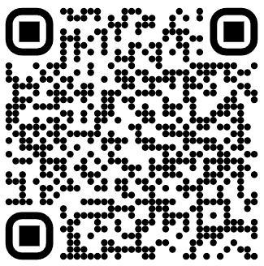

Методическая поддержка
Чат для администраторов
Методическая копилка: инструкции, видеолекции
https://sferum.ru/?p=messages&join=BYKSf57pYJXyBEh2WxWbAQ_QjFO6ZK76FG4=
https://disk.yandex.ru/d/QP5zaCUtoyGC7A
по содержательным вопросам:
Юркова Ксения Демьяновна, заведующий отделом развития дистанционного образования ТОИПКРО
+7 (382 2) 90 20 68
kdy@toipkro.ru
по техническим вопросам:
Дегтярев Сергей Владимирович, системный администратор ТОИПКРО
+7 (382 2) 90 20 63
dsv@toipkro.ru
Кузенков Денис Игоревич, техник ТОИПКРО
+7 (382 2) 90 20 63
dik@toipkro.ru

Slide 12
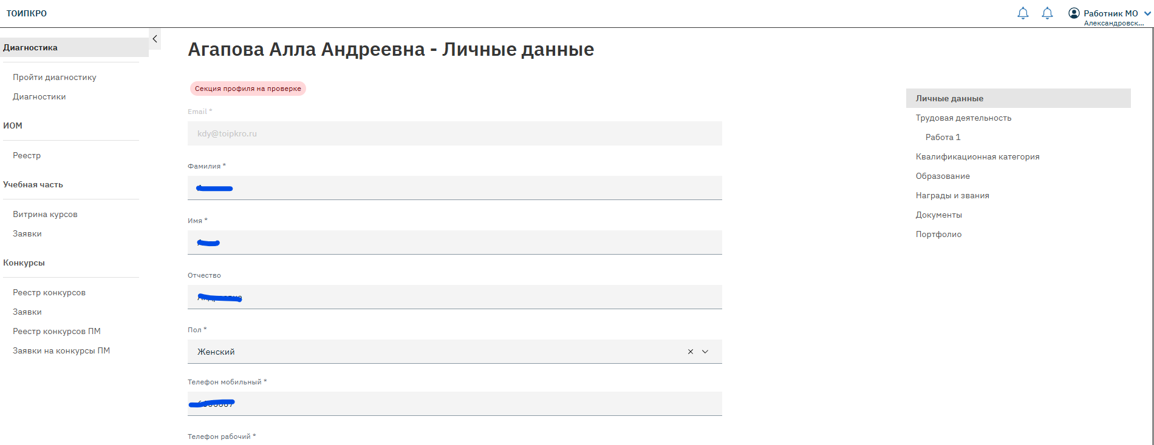
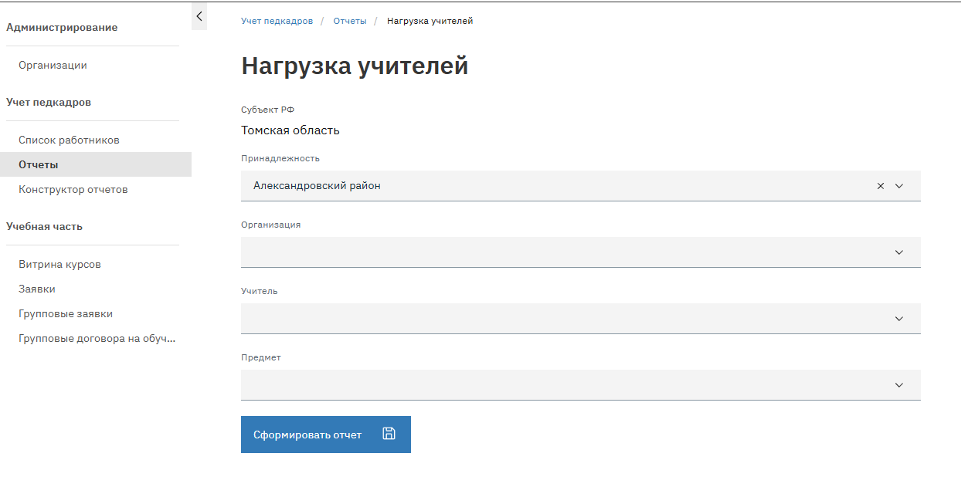
ИНТЕРФЕЙС
данные личного кабинета
Отчеты (доступны администратору)
работа в модулях

Slide 13
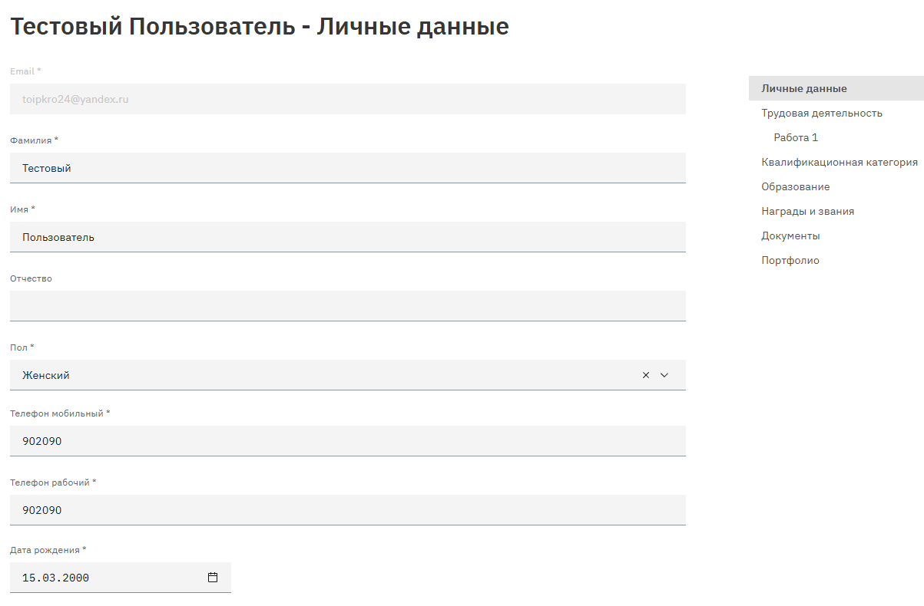
ИНТЕРФЕЙС
Данные для заполнения:
ЛИЧНАЯ КАРТОЧКА
Личные данные
(ФИО, пол, контактный телефон, дата рождения, гражданство стаж)
Трудовая деятельность
(место работы, должность, нагрузка)
Квалификационная категория
Образование (данные об образовании)
Награды и звания
Документы
(паспортные данные, СНИЛС, ИНН)
Портфолио

Slide 14
Методическая поддержка
Чат для администраторов
Методическая копилка: инструкции, видеолекции
https://sferum.ru/?p=messages&join=BYKSf57pYJXyBEh2WxWbAQ_QjFO6ZK76FG4=
https://disk.yandex.ru/d/QP5zaCUtoyGC7A
по содержательным вопросам:
Юркова Ксения Демьяновна, заведующий отделом развития дистанционного образования ТОИПКРО
+7 (382 2) 90 20 68
kdy@toipkro.ru
по техническим вопросам:
Дегтярев Сергей Владимирович, системный администратор ТОИПКРО
+7 (382 2) 90 20 63
dsv@toipkro.ru
Кузенков Денис Игоревич, техник ТОИПКРО
+7 (382 2) 90 20 63
dik@toipkro.ru

Slide 15

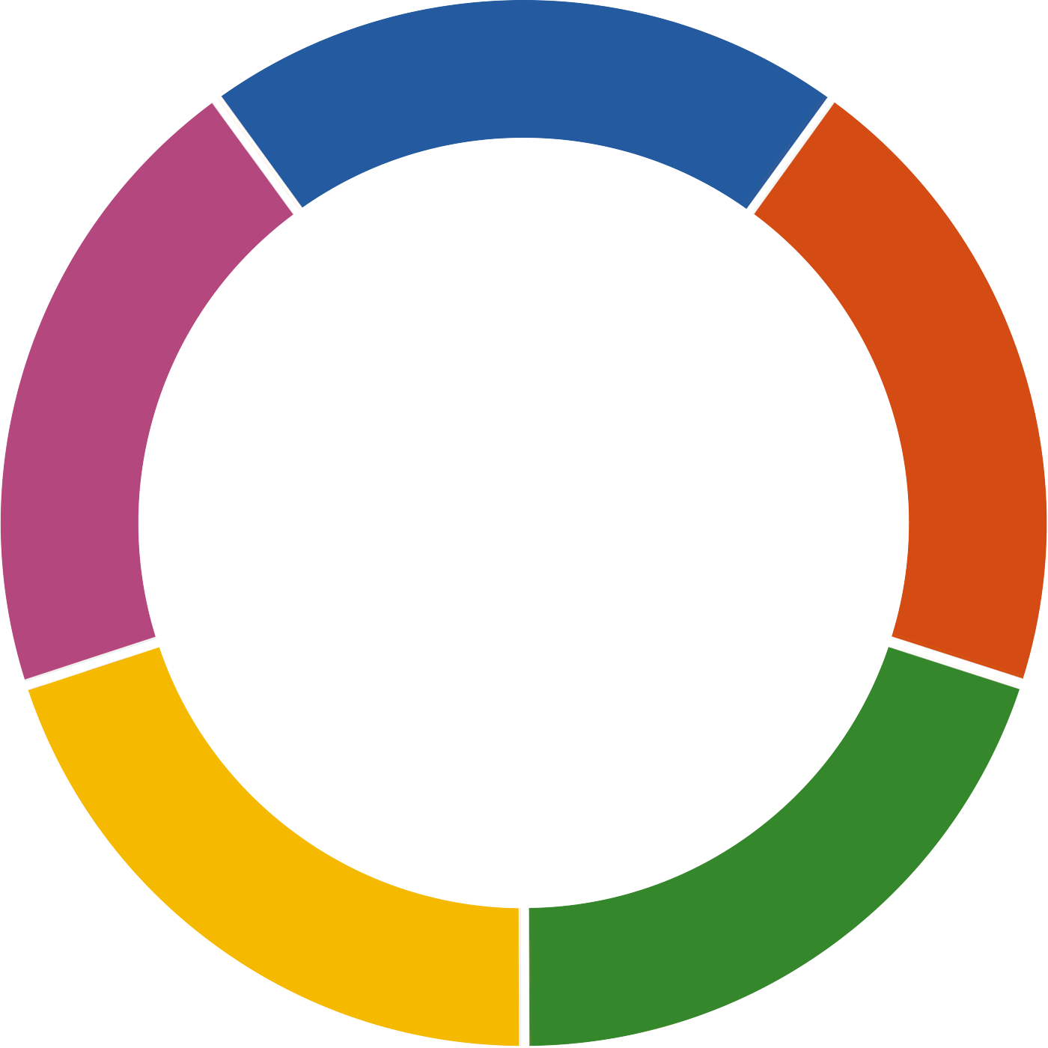



Елисеев Владимир Анатольевич
заместитель начальника департамента образования Томской области

